Slide 1
Opakování na pololetní písemnou práci
9. ročník

Slide 2
Pokyny
Z každé úlohy si vyber jednu úlohu A – C podle svých možností
Úlohy A jsou za 4 body, úlohy B za 5 bodů a C za 6bodů
Vyřeš a ohodnoť se body
počet bodů na jedničku je 35 a více
Test bude mít bonusovou část – Lomené výrazy, také si můžeš ohodnotit, hodnotící tabulku nalezneš až za bonusovou částí Max. bodů je 18
Na konci prezentace nalezneš dalších 8 slovních úloh k procvičování

Slide 3



1. Váhy
Zjistěte hmotnost krychle, válce a koule.
A. 4 body
B. 5 bodů
C. 6 bodů

Slide 4
2. Slovní úlohy I.
V prodejně prodali za měsíc 42 televizorů a praček. Praček bylo o 8 méně než televizorů. Kolik televizorů a kolik praček prodali? Sestavte rovnici 4 body
Maminka nakoupila na oslavu narozenin 21 zákusků, jedna pařížská tyčinka stála 9Kč a jeden ovocný košíček stál 12 Kč. Za zákusky zaplatila 213. Kolik pařížských tyček a kolik košíčků maminka nakupila? 5 bodů
Na lyžařský kurz pojede celkem 59 žáků osmých tříd. Na horské chatě je celkem 17 pokojů, některé třílůžkové a některé čtyřlůžkové. Kapacita chaty bude zcela zaplněna. Kolik je na chatě třílůžkových a kolik čtyřlůžkových pokojů? 6 bodů

Slide 5
3. Výpočty v geometrii
A. Pomocí rovnice vypočítej velikosti rozměrů
obdélníku, jehož obvod o = 50cm.
4 body
x - 5
x
B. Sestav rovnice a vypočítej velikosti vnitřních úhlů
rovnoramenného ∆ ABC
5 bodů
2y + 12°
3y- 4°
C. Urči rozměry rovnostranného ∆ RST v cm.
6 bodů
3x - y
2(x+y)
x+ 5

Slide 6
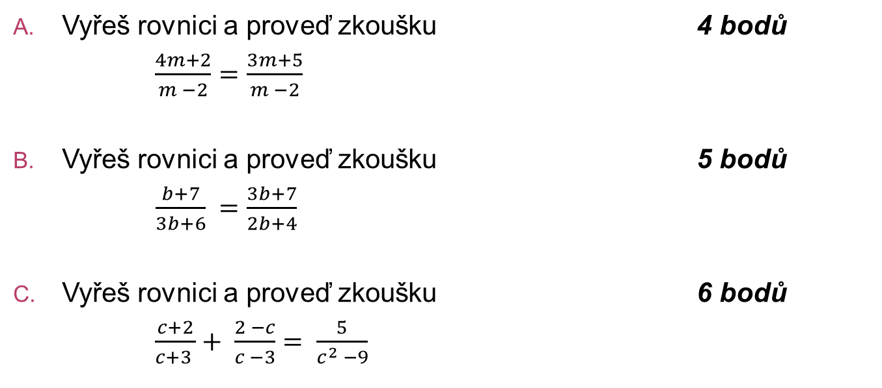
4. Rovnice s neznámou ve jmenovateli
Vyřeš rovnici a proveď zkoušku 4 bodů
$\frac{4m+2}{m −2}=\frac{3m+5}{m −2}$
Vyřeš rovnici a proveď zkoušku 5 bodů
$\frac{b+7}{3b+6} =\frac{3b+7}{2b+4}$
Vyřeš rovnici a proveď zkoušku 6 bodů
$\frac{c+2}{c+3 }+ \frac{2 −c}{c −3}= \frac{5}{c^{2} −9}$

Slide 7
5. Slovní úlohy II.
Bazén se naplní jedním čerpadlem za 12hodin, druhým čerpadlem za 8 hodin. Za kolik hodin se bazén naplní, jsou-li zapnuta obě čerpadla? 4 body
Jeden malíř pokojů vymaluje školu za 7 dní, druhý za 6 dní. Protože bylo třeba školu vymalovat za 2 dny, byl přizván třetí malíř a pracovali všichni současně. Za kolik dní by tento třetí malíř vymaloval školu sám? 5 bodů
Jedna kotelna vytápí dvě různé budova. Kdyby se vytápěla pouze první budova, vystačí zásoba paliva na 24dní. Bude-li se vytápět pouze druhá budova, pak zásoba vystačí jen na 16dní. Na jak dlouho vystačí zásoba paliva, když se budou vytápět obě budova, ale vytápění druhé budovy začne o 4dny později? 6 bodů

Slide 8
6. Slovní úlohy III.
V 10hodin vyrazila Jana pěšky k Lídě rychlostí 5km/h. Ve stejný okamžik vyrazila Lída k Janě na kole rychlostí 15km/h. V kolik hodin se dívky potkají, jestliže jejich bydliště jsou od sebe vzdálena 6km? 4 body
Ze stanice Přerov vyjel v 8hodin nákladní vlak do stanice Studénka rychlostí 72km/h. V 8:10 vyjel ze Studénky opačným směrem těžce naložený nákladní vlak rychlostí 48km/h. Kdy a v jaké vzdálenosti od Přerova se budou vlaky míjet, jestliže stanice jsou od sebe vzdáleny 62km? 5 bodů
Z Bratislavy a z Prahy vyjedou současně proti sobě dva rychlíky. Rychlík Csárdás z Bratislavy jede rychlostí o 34km/h vyšší než rychlík Metropol, který jede z Prahy. Jakou rychlostí rychlíky jedou, míjí-li se za 2,5hodiny a železnice z Prahy do Bratislavy je dlouhá 395km. 6 bodů

Slide 9
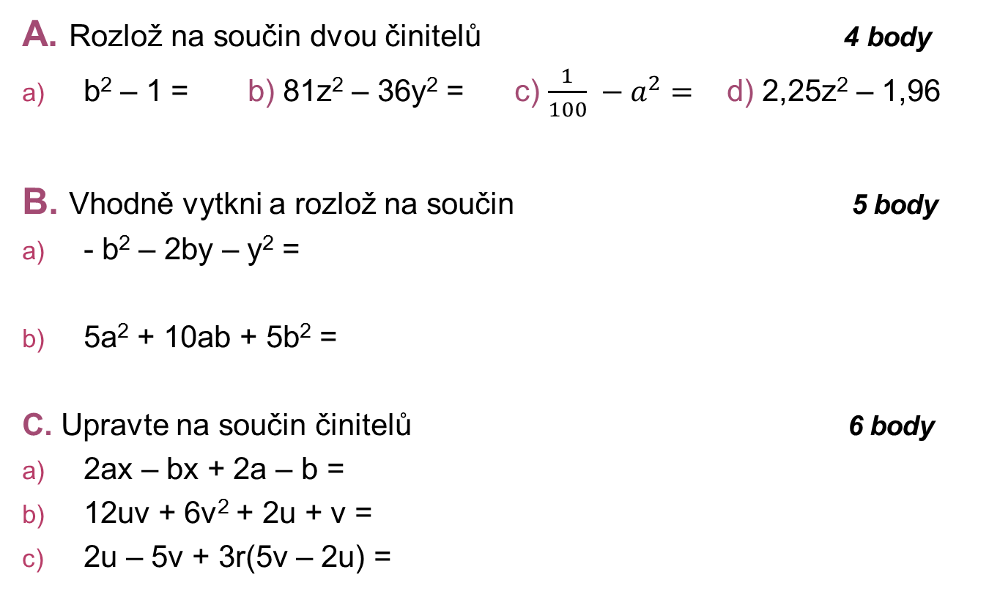
7. Rozlož na součin
A. Rozlož na součin dvou činitelů 4 body
b² – 1 = b) 81z² – 36y² = c) $\frac{1}{100} −a^{2}=$ d) 2,25z² – 1,96
B. Vhodně vytkni a rozlož na součin 5 body
- b² – 2by – y² =
5a² + 10ab + 5b² =
C. Upravte na součin činitelů 6 body
2ax – bx + 2a – b =
12uv + 6v² + 2u + v =
2u – 5v + 3r(5v – 2u) =

Slide 10
HODNOCENÍ – POVINNÉ ČÁSTI
35 a více výborně
34 – 29 skvělá práce
28 – 23 dobrý výkon
22 –13 ještě opakuj
12 – 0 projdi si znova všechny příklady

Slide 11
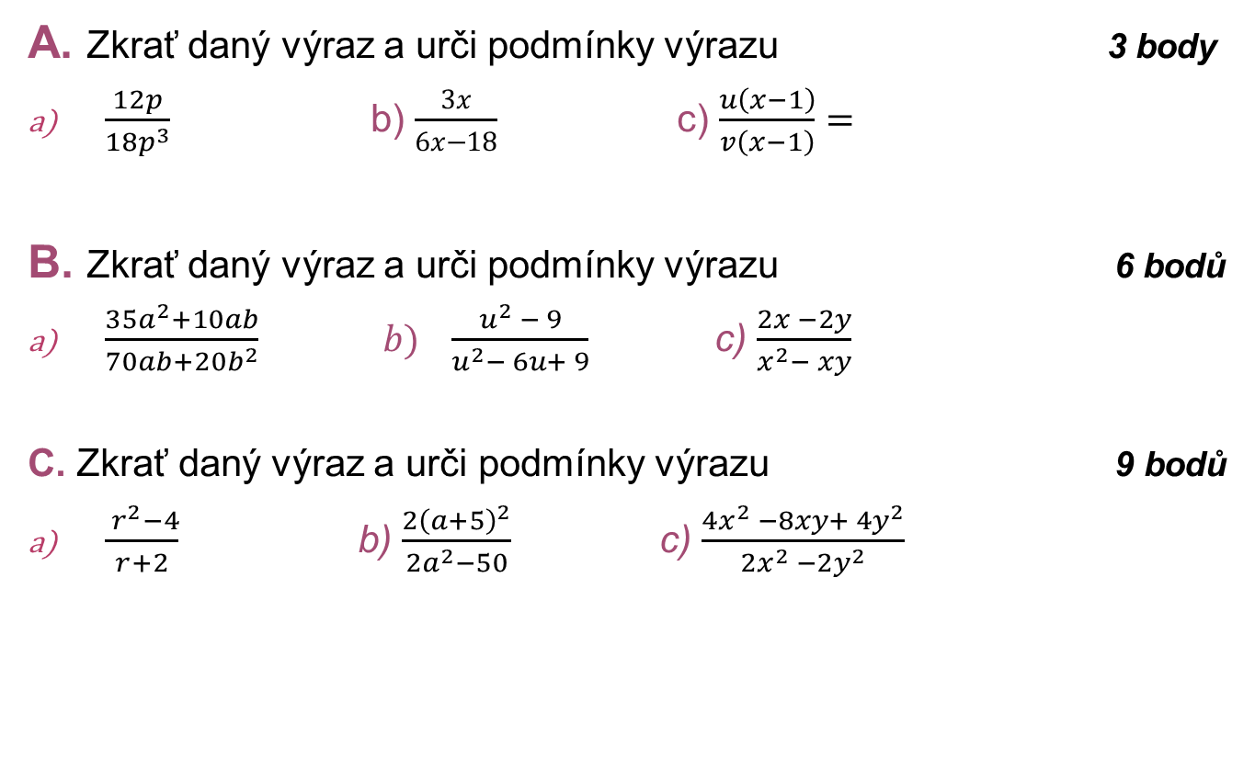
1. Lomený výraz - BONUS
A. Zkrať daný výraz a urči podmínky výrazu 3 body
$\frac{12p}{18p^{3}}$ b) $\frac{3x}{6x−18}$ c) $\frac{u\left(x−1\right)}{v\left(x−1\right)}=$
B. Zkrať daný výraz a urči podmínky výrazu 6 bodů
$\frac{35a^{2}+10ab}{70ab+20b^{2}} b) \frac{u^{2} − 9}{u^{2}− 6u+ 9}$ c) $\frac{2x −2y}{x^{2}− xy}$
C. Zkrať daný výraz a urči podmínky výrazu 9 bodů
$\frac{ r^{2}−4}{r+2}$ b) $\frac{2{\left(a+5\right)}^{2}}{2a^{2}−50}$ c) $\frac{4x^{2} −8xy{+ 4y}^{2}}{2x^{2} −2y^{2}}$

Slide 12








2. Lomený výraz - BONUS
Uprav lomené výrazy 3 body
b) c)
Uprav lomené výrazy 6 bodů
a) b)
Uprav lomené výrazy 9 bodů
a) b) c)

Slide 13
HODNOCENÍ Bonusové části
12 a více výborně
11 – 9 skvělá práce
8 – 6 dobrý výkon
5 – 3 ještě opakuj
2 – 0 projdi si znova všechny příklady

Slide 14
Úlohy navíc k procvičení
V hotelu je 41pokojů, některé jsou třílůžkové a zbytek čtyřlůžkové. Určete, kolik pokojů je třílůžkových a kolik čtyřlůžkových, jestliže plná kapacita představuje 150 hostů.
V zmrzlinovém stánku na Matějské pouti bylo prodáno během pátku, soboty a neděle 2950 kornoutků s točenou zmrzlinou. V sobotu bylo prodáno o 25% kornoutů se zmrzlinou více než v pátek. V neděli o 15% zmrzliny více než v sobotu. Kolik zmrzlin bylo prodáno v jednotlivých dnech?
Josef vyšel z Hrušové rychlostí 5km/h. Za 15 minut za ním vyjel Petr na kole rychlostí 20km/h. Za jakou dobu a jak daleko od Hrušové dohoní Petr Josefa?
Závod A je schopen splnit zakázku za 16dní, závod B za 24dní. Za kolik dní bude zakázka splněna, jestliže první den na ní pracuje pouze závod A, zbývající dny pak oba závody?

Slide 15
Úlohy navíc k procvičení
Ze dvou různých druhů bonbónů po 40Kč a 25 Kč se má připravit 7kg směsi v celkové ceně 235Kč. Jak se směs připraví?
Ve stánku se prodává 1kg banánů za 20Kč a 1kg kiwi za 50Kč. Kolik kg banánů a kolik kg kiwi prodal prodavač, jestliže prodal celkem 130kg ovoce a utržil 5000Kč?
Sáček červených bonbónů o hmotnosti 200g se prodává za 18Kč, stejné množství modrých bonbónů za 12Kč. Vytvořte směs bonbónů v ceně 8Kč za 100.?
Kolik kg oříškových bonbónů v ceně 65Kč za 1kg je nutné přidat k 5kg nugátových bonbónů v ceně 140Kč za 1kg, když cena směsi má být 120Kč za 1kg?

